Slide 1
Cos Pro 샘플문제 2급 3차
2024.08.22
강범구
kang1llkoo33@gmail.com
NetDB
Notes:
공통 세미나 6주차 Heterogeneous GNN 발표 시작하겠습니다.

Slide 2
목차
1. 빈칸 채우기 유형
2. 한 줄 바꾸기 유형
3. 함수 작성 유형

Slide 3
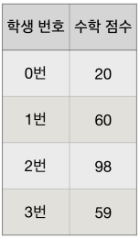

1. 빈칸 채우기 - 2급 3차 문제 1
문제 1. 학생들의 시험 점수가 주어졌을 때, 특정 학생의 등수 구하기
ex) 학생 4명의 시험 점수가 아래와 같을 경우 3번 학생의 등수는 3등
프로그램 구조
n번 학생의 점수를 변수에 저장
점수를 내림차순으로 정렬
리스트의 첫 번째 원소부터 마지막 원소까지 순회하며 n번 학생의 점수 찾기
3-1. 1번 단계에서 저장해둔 점수와 같은 점수를 찾으면 등수를 return
매개변수: scores(학생들의 시험 점수가 번호 순으로 들어있는 리스트), n(학번)

Slide 4
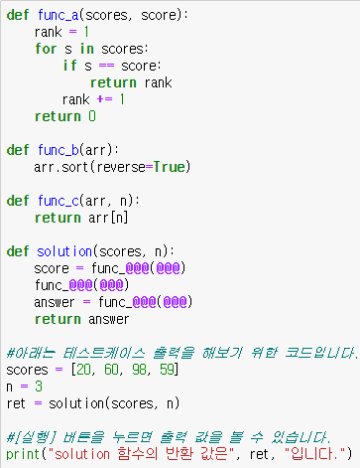
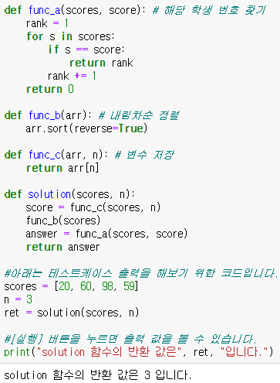
1. 빈칸 채우기 - 2급 3차 문제 1
문제 1 풀이과정
func_a: n번 학생의 번호 찾기
func_b: 학생들의 점수를 내림차순 정렬
func_c: n번 학생의 점수 저장
풀이 순서
1. 변수 score에 n번 학생의 점수를 저장
2. 학생들의 점수를 내림차순 정렬
3. 학생들의 점수를 순회하면서 n번째 학생의
점수와 같은 점수가 있으면 등수 return

Slide 5
1. 빈칸 채우기 - 2급 3차 문제 2
문제 2. 장학금을 받는 학생
장학금을 받는 조건
1. 이번 학기 성적이 80점 이상(100점 만점)이면서 석차가 상위 10% 이내인 장학생
2. 이번 학기 성적이 80점 이상이면서 1등인 학생
3. 직전 학기 대비 성적이 가장 많이 오른 학생(여러 명인 경우 해당 학상 전부)
35 → 70
65 → 100
60 → 95
current_grade | last_grade | return
[70, 100, 70, 80, 50, 95] | [35, 65, 80, 50, 20, 60] | 3

Slide 6
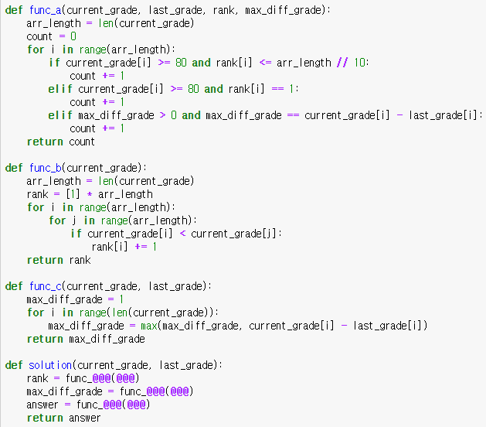
1. 빈칸 채우기 - 2급 3차 문제 2
문제 2 프로그램 구조
1. 이번 학기 성적을 기준으로 학생별 석차 구하기
2. 각 학생의 (이번 학기 성적 - 직전 학기 성적) 중 최댓값 구하기
3. 아래 조건을 만족하는 학생을 발견하면 장학생 수 1 증가
3-1. 이번 학기 성적이 80점 이상이고, 석차가 상위 10% 이내
3-2. 이번 학기 성적이 80점 이상이고 석차가 1등
3-3. (이번 학기 성적 - 직전 학기 성적)이 2단계에서 구한 값과
같고 그 값이 양수인 경우
4. 장학생 수 return
func_a: 프로그램 구조 중 3번 조건 실행
func_b: 프로그램 구조 중 1번 조건 실행
func_c: 프로그램 구조 중 2번 조건 실행

Slide 7
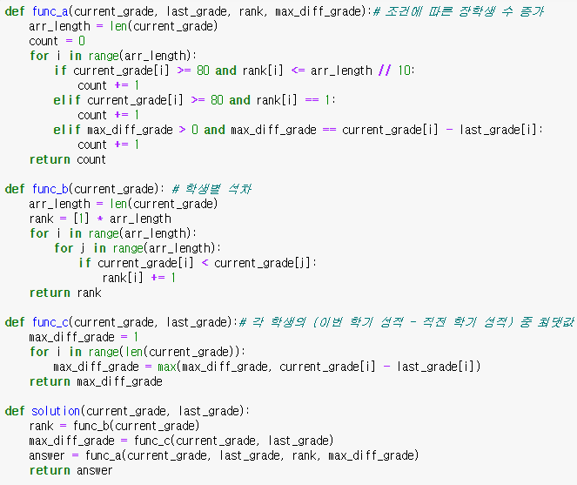
1. 빈칸 채우기 - 2급 3차 문제 2
문제 2 풀이과정
1. rank
▶ 학생들의 이번 학기 성적을 매개변수로 받아 학생별 석차 구하기
2. max_diff_grade
▶ 각 학생의 (이번 학기 성적 - 직전 학기 성적) 중 최댓값 구하기
3. answer
프로그램 구조 중 3번 조건에 맞춰 장학생 수 구하기
3-1. 이번 학기 성적이 80점 이상이고, 석차가 상위 10% 이내
3-2. 이번 학기 성적이 80점 이상이고 석차가 1등
3-3. (이번 학기 성적 - 직전 학기 성적)이 2단계에서 구한 값과
같고 그 값이 양수인 경우

Slide 8
1. 빈칸 채우기 - 2급 3차 문제 5
문제 5. 여행객들의 총 교통비 계산
교통편: Bus, Ship, Airplane
나이가 20살 이상이면 어른 요금, 그렇지 않으면 어린이 요금
여행객들이 10명 이상인 경우 연령에 따른 할인 혜택
매개변수 member_age(여행객들의 나이를 담고 있는 리스트), transportation(교통 수단)이 주어질 때 교통비 총액을 return
 | 어른 | 어린이
Bus | 40,000 | 15,000
Ship | 30,000 | 13,000
Airplane | 70,000 | 45,000
어른 | 어린이
10% | 20%
member_age | transportation | return
[13, 33, 45, 11, 20] | Bus | 15,000
[25, 11, 27, 56, 7, 19, 52, 31, 77, 8] | Ship | 20,3600

Slide 9
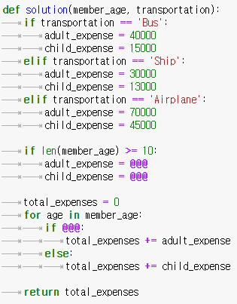
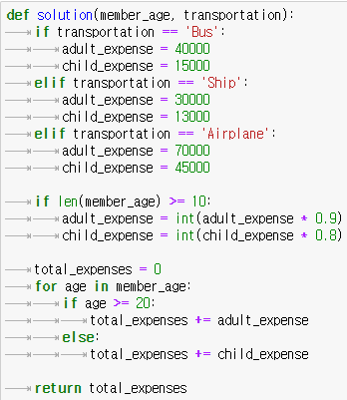
1. 빈칸 채우기 - 2급 3차 문제 5
문제 5 풀이과정
여행객이 10명 이상일 때
어른: 10% 할인
어린이: 20% 할인
어른 요금 * 0.9
어린이 요금 * 0.8
int ▶ 정수 형태로 변환

Slide 10
1. 빈칸 채우기 - 2급 3차 문제 6
문제 6. 타일을 R, G, B 색으로 칠하기
R: 한 번에 3칸 칠하기 가능 , G: 한 번에 2칸 칠하기 가능, B: 한 번에 1칸 칠하기 가능
색은 R, G, B 순서로 한 번씩 번갈아 가면서 사용해야 하며, 타일의 길이를 넘겨서 칠하기는 불가능
ex) 타일 길이 = 11 ▶ RRRGGBRRRGG 로 칠하기 가능
매개변수 tile_length(타일 길이)가 주어질 때, 타일을 색칠한 순서를 return
순서에 맞게 타일을 칠할 수 없다면 -1 return
1 | 2 | 3 | 4 | 5 | 6 | 7 | 8 | 9 | 10 | 11 | 12 | 13 | 14 | 15 | 16
R | R | R | G | G | B | R | R | R | G | G | B | R | R | R | -

Slide 11
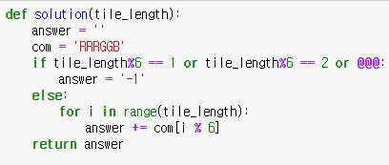
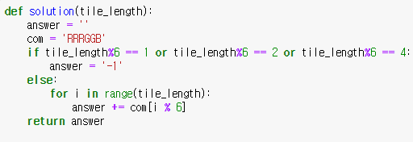
1. 빈칸 채우기 - 2급 3차 문제 6
문제 6 풀이과정
RRRGGB를 모두 사용하려면 6칸 필요
타일의 개수를 6으로 나눴을 때
나머지: 1
ex) RRRGGB - (len: 7)
나머지: 2
ex) RRRGGB - - (len: 8)
나머지: 3일 경우 RRR 사용 가능
나머지: 4 (len: 10)
ex) RRRGGBRRR – (len: 10)
나머지: 5일 경우 RRRGG 사용 가능
따라서 나머지가 1, 2, 4일 때 -1 return

Slide 12
2. 한 줄 바꾸기 - 2급 3차 문제 7
문제 7. 주스 만들기
주스 1개를 만들기 위해 사과 3개와 당근 1개가 필요
키우는 토끼에게 먹이를 주기 위해 사과와 당근 종류 상관 없이 k개를 제외
토끼에게 줄 먹이 개수 k: 0 이상 num_apple + num_carrot 이하인 정수
num_apple | num_carrot | k | return
5 | 1 | 2 | 1
10 | 5 | 4 | 2

Slide 13
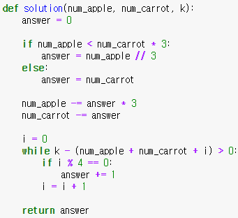
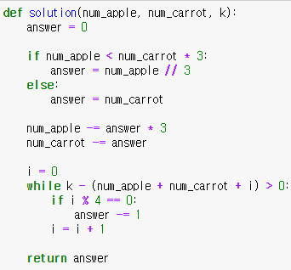
2. 한 줄 바꾸기 - 2급 3차 문제 7
문제 7 풀이과정
1. 최대 주스의 개수(answer) 구하기
- 사과와 당근 중 주스 개수에 영향을 주는 재료 결정
2. 주스를 만드는 데 사용한 사과와 당근의 개수만큼 차감
3. 토끼에게 줄 먹이가 부족할 경우 반복문 실행
- 주스 개수를 증가시켜 토끼에게 줄 먹이 개수 충당
- 주스 개수를 차감시켜 토끼에게 줄 먹이 개수 충당

Slide 14
2. 한 줄 바꾸기 - 2급 3차 문제 8
문제 8. 하루에 TV를 2대 이상 트는 시간
A씨: 매일 3개의 프로그램을 시청, 프로그램 방송 시간이 겹칠 때는 TV를 여러 대 켜서 모든 프로그램 시청
ex) 두 프로그램 방송 시간대가 겹치면 TV를 2대 켜고, 세 프로그램 방송 시간이 겹치면 TV를 3대 켜서 시청
매개변수 programs(세 프로그램 방영 시작 시각과 끝 시작이 담긴 2차원 리스트)가 주어질 때, 하루에 TV를 2대 이상 켜는 총 시간을
return하도록 함수를 작성
programs: 행 길이는 항상 3, 리스트의 각 원소는 각 프로그램의 방송 시간이 [시작 시간, 끝 시간] 형태
프로그램의 시작 시간과 끝 시간은 0이상 24 이하의 정수
ex) 2대의 TV를 켜는 시간: 2시 ~ 3시, 5시 ~ 6시
3대의 TV를 켜는 시간: 3시 ~ 5시
2 + 2 = 총 4시간
programs | return
[[1, 6], [3, 5], [2, 8]] | 4

Slide 15
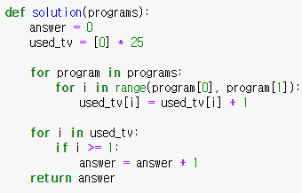
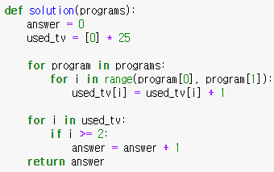

2. 한 줄 바꾸기 - 2급 3차 문제 8
문제 8 풀이과정
answer: 2대 이상의 TV를 켜는 총 시간
used_tv: 프로그램 방송 시간대 ▶ 프로그램의 시작 시간과 끝 (0이상 24이하의 정수)
ex) used_tv[1]: 1시부터 2시까지의 시간대
첫 번째 반복문
1차: 각 프로그램을 하나씩 순회하면서 처리
2차: 각 프로그램의 시작 시간부터 종료 시간까지의 시간대 순회
▶ 시간대에 방송 중인 프로그램의 수 증가
ex) [1, 6] ▶ used_tv[0, 1, 1, 1, 1, 1, 1, $∙∙∙$, 0]
두 번째 반복문: used_tv의 모든 원소를 순회하며 값이 1 이상인 경우 answer + 1
▶ used_tv의 모든 원소를 순회하며 값이 2 이상인 경우 answer + 1

Slide 16
2. 한 줄 바꾸기 - 2급 3차 문제 9
문제 9. 차량 2부제
차량 번호 끝자리가 홀수인 차량은 홀수 일에만, 짝수인 차량은 짝수 일에만 주차 가능
매개변수 day(날짜), numbers(주차하려는 차량의 번호를 담고 있는 리스트)가 주어질 때, 주차장에 들어올 수 있는 차량의 수 return
ex) 17일은 홀수이므로 홀수 번호 차량인 3285, 3131 2대의 차량만 주차 가능
day | numbers | return
17 | [3285, 1724, 4438, 2988, 3131, 2998] | 2

Slide 17
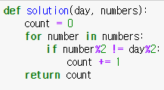
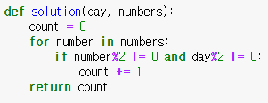
2. 한 줄 바꾸기 - 2급 3차 문제 9
문제 9 풀이과정
count: 날짜에 주차 가능한 차량 개수
반복문: 차량 번호 리스트 numbers에 있는 원소 numbers 순회
조건문: 차량 번호가 2로 나눈 나머지가 날짜를 2로 나눈 나머지와 같지 않으면
count + 1
▶ 차량 번호를 2로 나눈 나머지가 2가 아니고 날짜를 2로 나눈 나머지가
0이 아니면 count + 1

Slide 18
2. 한 줄 바꾸기 - 2급 3차 문제 10
문제 10. 자신을 2로 나눈 값이 리스트에 있는 수의 개수
ex) [4, 8, 3, 6, 7]인 경우
▶ 6 / 2 = 3
▶ 8 / 2 = 4
자신을 2로 나눈 값이 리스트에 들어있는 수의 개수는 총 2개
arr | return
[4, 8, 3, 6, 7] | 2

Slide 19
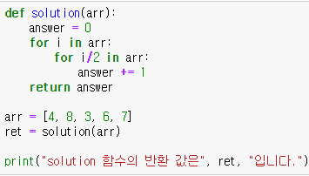
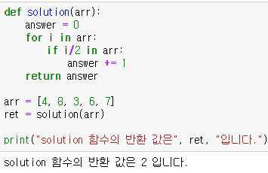
2. 한 줄 바꾸기 - 2급 3차 문제 10
문제 10 풀이과정
answer: 원소를 2로 나눈 값이 리스트 내에 있는 경우
첫 번째 반복문
1차: arr 내의 모든 원소들 순회
2차: arr 내의 원소들을 2로 나눈 모든 값 순회
▶ arr 내의 원소들을 순회할 때 원소를 2로 나눈 값이 리스트 내에 있는 조건을
찾아야 하므로 for이 아닌 조건문 if 사용

Slide 20
3. 함수 작성 - 2급 3차 문제 3
문제 3. 체조선수의 최종 점수
체조선수의 최종점수: 가장 높은 점수와 가장 낮은 점수를 제외한 나머지 점수들의 평균을 계산한 점수 (소수점 이하 점수 계산 X)
매개변수 scores(각 심사위원이 매긴 점수가 담긴 리스트)가 주어질 때, 체조선수가 받은 점수를 return
ex) 10명의 심사위원에게 [35, 28, 98, 34, 20, 50, 85, 74, 71, 7]의 점수를 받았을 때 가장 큰 수인 98과 가장 낮은 점수인 7을 제외한
나머지 심사위원의 점수 평균을 구하면 49.625 ▶ 소수점 이하의 수를 버리면 49점
scores | return
[35, 28, 98, 34, 20, 50, 85, 74, 71, 7] | 49
[1, 1, 1, 1, 1] | 1

Slide 21
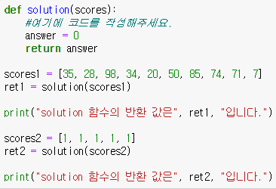
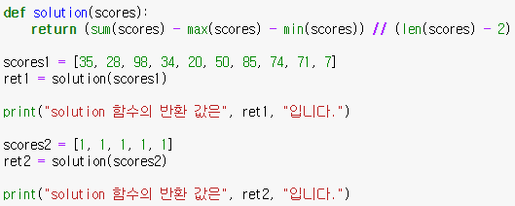
3. 함수 작성 - 2급 3차 문제 3
문제 3 풀이과정
체조선수의 점수를 구하는 과정
1. 전체 점수의 총합 - 가장 큰 점수 - 가장 작은 점수
sum(scores) - max(scores) - min(scores)
2. 1번 과정을 거쳐 나온 수를 전체 길이에서 2를 뺀 수만큼 나누기
// (len(scores) - 2)
3. return (sum(scores) - max(scores) - min(scores)) // (len(scores) - 2)

Slide 22
3. 함수 작성 - 2급 3차 문제 4
문제 4. 오타 수정
단어를 반복하여 타이핑할 때, 오타를 수정하려면 문자를 몇 개 바꿔야 하는지 구하는 문제
ex) CODE ▶ [“CODE”, “COED”, “CDEO”]
COED는 2개 문자의 수정 필요, CDEO는 3개 문자의 수정 필요 ▶ 바꿔야 하는 문자의 개수는 총 5개
매개변수 words(타이핑한 단어를 담은 리스트), word(원래 치려고 한 단어)가 주어질 때, 바꿔야 하는 문자 개수를 return
words | word | return
[“CODE”, “COED”, “CDEO”] | “CODE” | 5

Slide 23
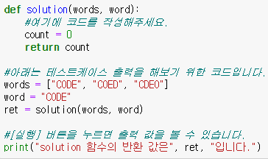
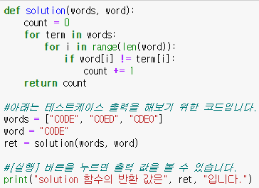
3. 함수 작성 - 2급 3차 문제 4
문제 4 풀이과정
count: 고쳐야 할 총 문자의 개수
1차 반복문: 리스트 words에 있는 모든 단어들(terms) 순회
2차 반복문: word에 있는 문자의 길이만큼 반복 (C, O, D, E)
조건문: word에 있는 문자와 words에 있는 단어 terms의 문자가 같지 않으면
count + 1
ex) CODE
COED

Slide 24
Q&A

